Slide 1
PROGRAMA DE ESTUDIO
Administración de Centros de Cómputo
MÓDULO
N° 3: Gestión de Plataformas y Servicios de TI
UNIDAD DIDÁCTICA
Administración de Plataformas de TI

Slide 2



NORMAS DE CONVIVENCIA
Llegar puntual y registrar la asistencia.
Mantener el celular en silencio durante la práctica.
Participar activamente y respetar la opinión de los compañeros.
Cuidar los equipos y el orden del laboratorio.
Guardar y entregar las evidencias de cada práctica.

Slide 3
TEMA: Implementación y Pruebas del Proyecto Integrador
Semana 15
Fecha: 23/11/2026
Docente: Ing. Carlos Abilio, Angulo Zegarra

Slide 4

SABERES PREVIOS
Responde en voz alta:
¿Qué es una prueba de humo y para qué sirve?
¿Cómo compruebas que un servicio responde, no solo que está iniciado?
¿Por qué registrar cada corrección en Git?
Video de apoyo: «Pruebas de Integración de Software» (YouTube)

Slide 5
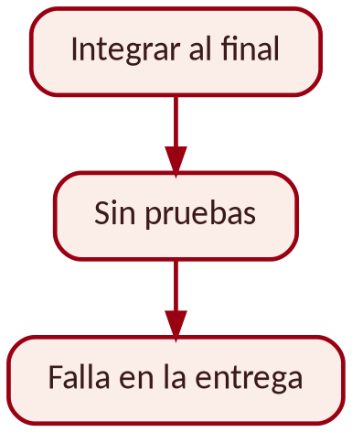
CONFLICTO COGNITIVO
Situación: el equipo integró todos los servicios el día de la entrega y descubrió que el sitio no respondía; nadie había probado cada parte por separado.
Conflicto: ¿cómo detectar las fallas durante la integración y no al final?

Slide 6

LOGRO DE LA SESIÓN
Al concluir la sesión los estudiantes implementan, integran, prueban y documentan una plataforma empresarial con servicios, seguridad, monitoreo y backup.

Slide 7
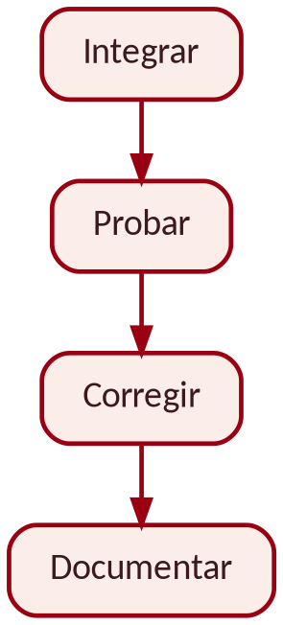
MARCO CONCEPTUAL
Integración: unir los servicios para que trabajen juntos.
Prueba de humo: verificación rápida de que lo básico funciona.
Disponibilidad: el servicio responde cuando se necesita.
Defecto: falla detectada, con su causa y corrección.
Documentación: README y evidencias para repetir el despliegue.

Slide 8
VIDEO DE APOYO
▶ VIDEO DE APOYO
Pruebas de Integración de Software
Canal: YouTube
https://www.youtube.com/watch?v=lnx5-s53CwI
QUÉ OBSERVAR
Qué es una prueba de integración.
Qué estrategias existen para integrar.
Qué errores aparecen al unir componentes.
APLÍCALO EN TU PROYECTO
Aplica estos conceptos para probar cómo se integran los servicios de tu plataforma.

Slide 9
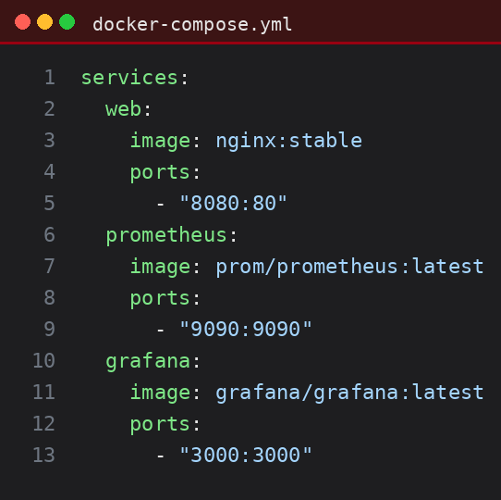
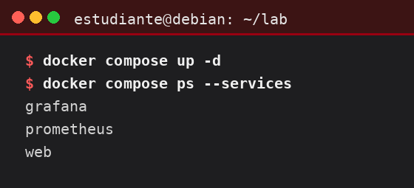
PRÁCTICA 1: INTEGRAR LOS SERVICIOS
Objetivo: levantar la plataforma completa con un solo archivo.
QUÉ HACE CADA PASO
1 web — sitio publicado en el puerto 8080
2 prometheus — recolecta métricas
3 grafana — visualiza los indicadores

Slide 10
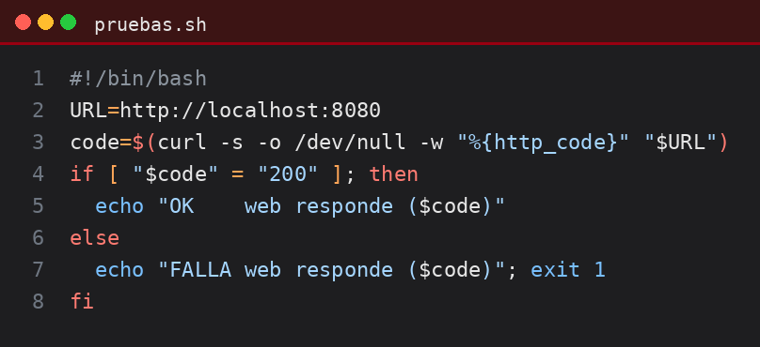
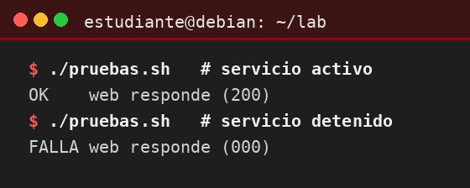
PRÁCTICA 2: PRUEBA DE HUMO CON CURL
Objetivo: comprobar con un script que el servicio responde.
QUÉ HACE CADA PASO
1 curl -w — devuelve el código HTTP
2 200 — el servicio responde correctamente
3 000 — no hubo conexión: el servicio falla
4 exit 1 — marca la prueba como fallida

Slide 11
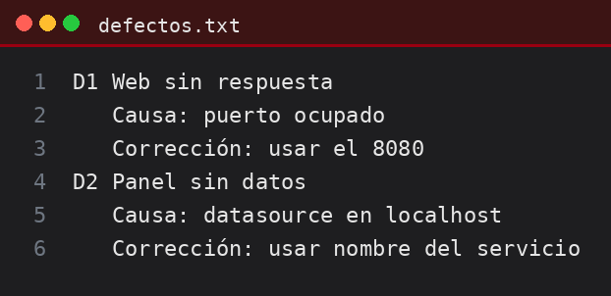
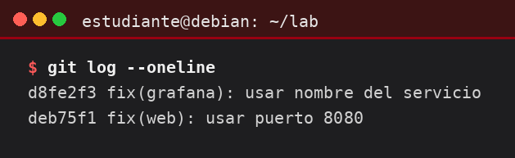
PRÁCTICA 3: DEFECTOS Y GIT
Objetivo: registrar cada defecto, su causa y su corrección.
QUÉ HACE CADA PASO
1 Defecto — qué falló y dónde
2 Causa — por qué ocurrió
3 Commit — una corrección por cambio, con mensaje claro

Slide 12
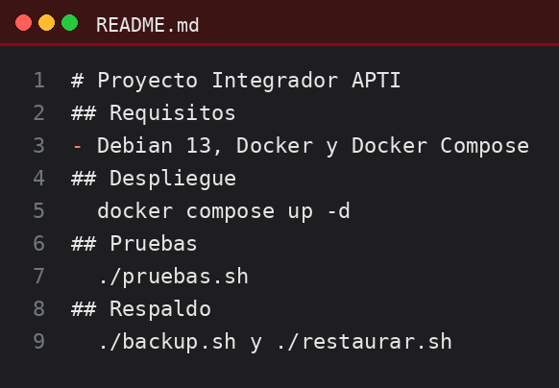
PRÁCTICA 4: DOCUMENTACIÓN README
Objetivo: dejar instrucciones para repetir el despliegue y las pruebas.
QUÉ HACE CADA PASO
1 Requisitos — qué se necesita instalado
2 Despliegue — comandos en orden
3 Pruebas y respaldo — cómo verificar y recuperar

Slide 13
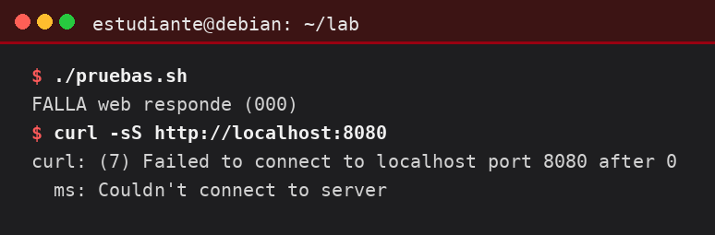
ERRORES COMUNES Y CÓMO CORREGIRLOS
Objetivo: reconocer los errores más frecuentes y saber cómo corregirlos.
1 Servicio no responde
Causa: el contenedor no inició o el puerto está mal.
Solución: revisar docker compose logs y el mapeo de puertos.
2 Prueba engañosa
Causa: solo se verificó que el contenedor estaba Up.
Solución: probar con curl que responde (código 200).
3 Cambios sin registrar
Causa: se corrigió sin commit.
Solución: un commit por defecto corregido.

Slide 14
ACTIVIDAD EN EQUIPOS DE TRABAJO
Reto: integrar y probar la plataforma del proyecto (equipos de 3, 60 minutos).
Levantar todos los servicios con Docker Compose.
Escribir pruebas.sh con una prueba de humo por servicio.
Registrar los defectos encontrados y corregirlos con commits.
Completar el README con despliegue, pruebas y respaldo.
Evidencia: salida de pruebas.sh, registro de defectos, git log y README.

Slide 15
INSTRUMENTO DE EVALUACIÓN
CRITERIO | INICIAL (1) | EN PROCESO (2) | LOGRADO (4) | DESTACADO (8)
Conceptual (4) | No identifica integración, pruebas ni disponibilidad. | Identifica parcialmente integración y pruebas. | Explica integración, pruebas, disponibilidad y documentación. | Fundamenta la estrategia de pruebas y su cobertura.
Procedimental (8) | No logra implementar ni probar la plataforma. | Implementa parcialmente; las pruebas son incompletas. | Implementa, integra, prueba, corrige y documenta. | Lo hace de forma autónoma y automatiza las pruebas.
Actitudinal (8) | Participa de forma limitada; no cumple tareas. | Cumple sus tareas de forma intermitente. | Participa activamente y cumple las tareas. | Muestra compromiso con el proyecto y apoya al equipo.
TOTAL: 20 puntos | Mínimo aprobatorio: 13

Slide 16
IDEAS FUERZA
Integra y prueba por partes, no todo al final.
Una prueba de humo detecta lo básico en segundos.
Cada defecto corregido se registra con un commit.
Lo que no está documentado no se puede repetir.

Slide 17
PREGUNTAS DE REFLEXIÓN
¿Qué prueba de humo aplicarías a cada servicio de tu proyecto?
¿Cómo comprobarías que una corrección no rompió otra parte?
¿Qué incluirías en el README para que otra persona despliegue tu proyecto?

Slide 18
REFERENCIAS BIBLIOGRÁFICAS
Docker Inc. (s. f.). Docker Compose documentation. https://docs.docker.com/compose/
Git. (s. f.). Documentación de Git. https://git-scm.com/doc
Pruebas de Integración de Software [Video]. YouTube. https://www.youtube.com/watch?v=lnx5-s53CwI

Slide 19


